Slide 1


软件设计与体系结构
第六章 设计模式引言

Slide 2
6.1设计模式概念
设计模式定义，设计模式要素
6.2设计原则
6.3设计模式分类
6.4怎样使用设计模式
6.5设计模式怎样解决设计问题

Slide 3
6.1设计模式概念
– 指在软件设计和开发过程中，不断总结出来的，反应了某一类设计问题的解决方案。
– 模式是一种指导，在一个良好的指导下，有助于你完成任务，有助于你作出一个优良的设计方案，达到事半功倍的效果。而且会得到解决问题的最佳办法。
– 设计模式使人们可以更加简单方便地复用成功的设计和体系结构。

Slide 4
GoF(Gang of Four)
– Erich Gamma:在苏黎世大学获得计算机科学博士学位，曾供职于瑞士联邦银行、Taligent、OTI公司。现在是Eclipse项目的主要技术负责人之一。
– Richard Helm：在墨尔本大学获得计算机科学博士学位，曾在IBM T.J.Watson担任研究员。现在IBM咨询集团供职。
– Ralph Johnson：在康内尔大学获得计算机科学博士学位，目前是伊利诺大学教授，在模式、重构等领域均有很高造诣。
– John Vlissides：在斯坦福大学获得计算机科学博士学位，目前是IBM T.J.Watson研究中心的研究员。

Slide 5
模式的四个基本要素
模式名称（pattern name） 一个助记名，它用一两个词来描述模式的问题、解决方案和效果。
命名一个新的模式增加了我们的设计词汇。设计模式允许我们在较高的抽象层次上进行设计。基于一个模式词汇表，我们自己以及同事之间就可以讨论模式并在编写文档时使用它们。
模式名可以帮助我们思考，便于我们与其他人交流设计思想及设计结果。
找到恰当的模式名也是我们设计模式编目工作的难点之一。

Slide 6
模式的四个基本要素（续）
问题(problem) 描述了应该在何时使用模式。
它解释了设计问题和问题存在的前因后果，它可能描述了特定的设计问题，如怎样用对象表示算法等。
也可能描述了导致不灵活设计的类或对象结构。
有时候，问题部分会包括使用模式必须满足的一系列先决条件。

Slide 7
模式的四个基本要素（续）
解决方案(solution) 描述了设计的组成成分，它们之间的相互关系及各自的职责和协作方式。
因为模式就像一个模板，可应用于多种不同场合，所以解决方案并不描述一个特定而具体的设计或实现，而是提供设计问题的抽象描述和怎样用一个具有一般意义的元素组合（类或对象组合）来解决这个问题。

Slide 8
模式的四个基本要素（续）
效果(consequences) 描述了模式应用的效果及使用模式应权衡的问题。
尽管我们描述设计决策时，并不总提到模式效果，但它们对于评价设计选择和理解使用模式的代价及好处具有重要意义。
软件效果大多关注对时间和空间的衡量，它们也表述了语言和实现问题。
因为复用是面向对象设计的要素之一，所以模式效果包括它对系统的灵活性、扩充性或可移植性的影响，显式地列出这些效果对理解和评价这些模式很有帮助。

Slide 9
描述设计模式
将用统一的格式描述设计模式，每一个模式根据以下的模板被分为若干部分。

Slide 10
描述设计模式（续）
模式名和分类：模式名简洁地描述了模式的本质。一个好的名字非常重要，因为它将成为你的设计词汇表中的一部分。
意图：是回答下列问题的简单陈述：设计模式是做什么的？它的基本原理和意图是什么？它解决的是什么样的特定设计问题？

Slide 11
描述设计模式（续）
别名：模式的其他名称。
动机：用以说明一个设计问题以及如何用模式中的类、对象来解决该问题的特定情景。该情景会帮助你理解随后对模式更抽象的描述。
适用性：什么情况下可以使用该设计模式？该模式可用来改进哪些不良设计？你怎样识别这些情况？

Slide 12
描述设计模式（续）
结构：采用基于对象建模技术（ O M T）的表示法对模式中的类进行图形描述。我们也使用了交互图来说明对象之间的请求序列和协作关系。
参与者：指设计模式中的类和/或对象以及它们各自的职责。
协作：模式的参与者怎样协作以实现它们的职责。

Slide 13
描述设计模式（续）
效果：模式怎样支持它的目标？使用模式的效果和所需做的权衡取舍？系统结构的哪些方面可以独立改变？
实现：实现模式时需要知道的一些提示、技术要点及应避免的缺陷，以及是否存在某些特定于实现语言的问题。

Slide 14
描述设计模式（续）
代码示例：用来说明怎样用C++或Smalltalk实现该模式的代码片段。
已知应用：实际系统中发现的模式的例子。每个模式至少包括了两个不同领域的实例。
相关模式：与这个模式紧密相关的模式有哪些？其间重要的不同之处是什么？这个模式应与哪些其他模式一起使用？

Slide 15
为什么我们要使用设计模式？
设计模式帮助你从别人的成功经验而不是你自己的失败那里学到更多东西；
------- Mark Johnson
设计模式提供了一种共享经验的方式，可以使团体受益和避免不断的重复发明。

Slide 16
6.2 设计原则
面向接口编程的原则
面向接口编程，而不是面向实现编程。
1.开－闭原则
2.里氏替换原则
3.依赖倒转原则
– 高层模块不应该依赖于低层模块。二者都应该依赖于抽象。
– 抽象不应该依赖于细节。细节应该依赖于抽象。
4.接口隔离原则
– 避免接口污染。
5.组合/聚合复用原则
尽量使用组合/聚合、尽量不使用继承
6.可变性封装的原则
7.单一职责原则
Notes:
说法1：
设计软件的几个原则，这个也是设计模式的精髓所在： 1.开－闭原则 1）.客户的需求是不稳定的，通过扩展已有的软件系统而不是通过修改软件系统来满足客户的需求，这样的软件系统就满足开－闭原则，即软件系统要有一定的灵活性和适应性。 2) . 已有的模块，特别是抽象层的模块不能修改，保证软件系统的稳定性和延续性。 解决问题的关键是抽象化，把它与具体实现分离开来。接口（interface），抽象类的应用 对可变性封装：将可变性封装到一个对象里。 2.抽象类 抽象类不会有实例，一般作为父类为子类继承，一般包含这个系的共同属性和方法。 注意：好的继承关系中，只有叶节点是具体类，其他节点应该都是抽象类，也就是说具体类 是不被继承的。将尽可能多的共同代码放到抽象类中。 3.里氏代换原则 在有基类出现的地方，子类均可以替代。 当两个具体类关系违反里氏代换原则时，一种办法是抽象出一个基类，作为这两个类的父类， 一种是应用组合聚合关系建立关系。 不要为了使用某些类的方法（功能）而滥用继承。 4 依赖倒转原则 抽象不应该依赖与细节，细节应当依赖与抽象。 要针对接口编程，而不是针对实现编程。 传递参数，或者在组合聚合关系中，尽量引用层次高的类。 主要是在构造对象时可以动态的创建各种具体对象，当然如果一些具体类比较稳定，就不必在弄一个抽象类做它的父类，这样有画舌添足的感觉 5 接口隔离原则 定制服务的例子，每一个接口应该是一种角色，不多不少，不干不该干的事，该干的事都要干 6 合成/聚合原则 尽量使用合成聚合原则，少用慎用继承。 合成：一荣俱荣，一损俱损，整体和部分的生命周期是一样的 聚合：部分可以是整体的一部分，也可以脱离整体而存在。 区分Has a和Is a的问题 7 迪米特法则
说法2：
提高系统可维护性和可复用性的设计原则
1、“开－闭”原则(Open-Closed Principle，或者OCP)；
一个软件实体应该对扩展开放，对修改关闭；
在设计一个模块的时候，应当使这个模块可以在不被修改的前提下被扩展。换言之，应当可以在不必修改源代码的情况下改变这个模块的行为。这个原则实际上是对“对可变性的封闭原则“：找到一个系统的可变因素，将之封装起来。这个原则意昧着两点：
1) 一个可变性不应当散落在代码的很多角落里，而应当被封装到一个对象里面。同一种可变性的不同表象意昧着同一个继承等级结构中的具体子类。
继承就当被看作是封装变化的方法，而不应当被认为是从一般的对象生成特殊对象的方法。
2) 一种可变性不应当与另一种可变性混合在一起。（所有类图的继承结构一般不会超过两层，不然就意昧着将两种不同的可变性混合在了一起。）
这个原则是总的原则，其它几条是这个原则的手段和工具。
2、里氏替代原则(Liskov Substitution Principle，或者LSP)；
如果对于每一个类型为T1的对象o1，都有类型为T2的对象o2，使得以T1定义的所有程序P在所有的对象o1都代换成o2时，程序P的行为没有变化，那么类型T2是类型T1的子类型。
换言之，一个软件实体如果使用的是一个基类的话，那么一定适用于其子类，而且它根本不能察觉出基类对象和子类对象的区别。
反过来代换不成立。
3、依赖倒转原则(Dependency Inversion Principle，或者DIP)；
要依赖于抽象，不要依赖于具体。
开闭原则是目标，而达到这一目标的手段是依赖倒转原则。
抽象层次包含的是应用系统的商务逻辑和宏观的、对整个系统来说重要的战略性决定，是必然性的体现，那么抽象层次就应当是较为稳定的，应当是复用的重点；也应当是维护的重点；而具体层次则含有一些次要的与实现有关的算法和逻辑，以及战术性的决定，带有相当大的偶然性选择。具体层次的代码是会经常有变动的，不能避免出现错误。
4、接口隔离原则(Interface Segregation Principle，或者ISP)；
使用多个专门的接口比使用单一的总接口要好。
换言之，从一个客户类的角度讲：一个类对另一个类的依赖性应当是建立在最小的接口上的。
接口隔离原则与迪米特法则（下面讲到）都是对一个软件实体与其他的软件实体的通信限制。迪米特原则要求尽可能地限制通信的宽度和深度，接品隔离原则要求通信的宽度尽可能地窄。这样做的结果使一个软件系统在功能扩展过程当中，不会将修改的压力传递到其他对象。
一个接口相当于剧本中的一种角色，而此角色在一个舞台上由哪一个演员来演则相当于接口的实现。因此，一个接口应当简单地代表一个角色，而不是多个角色。如果系统涉及到多个角色的话，那么每一个角色都应当由一个特定的接口代表。
5、组合/聚合复用原则(Composition/Aggregation Principle，或者CARP)；
组合/聚合原则就是在一个新的对象里面使用一些已有的对象，使之成为新对象的一部分；新的对象通过向这些对象的委派达到得复用已有功能的目的。
要尽量使用组合/聚合，尽量不要使用继承。
6、迪米特法则(Law of Demeter，或者LoD)；
一个软件实体应当尽可能少的与其他实体发生相互作用。模块之间的交互要少。这样做的结果是当系统的功能需要扩展时，会相对更容易地做到对修改的关闭。
一个对象应当对其他对象有尽可能少的了解。
7、单一职责原则（Single Responsibility Principle，或者SRP）
在设计中为每种职责设计一个类，彼此保持正交，互不干涉。

Slide 17
开－闭原则
(Open-Closed Principle，或者OCP)
此原则是由Bertrand Meyer在1988年提出的，原文是："Software entities should be open for extension,but closed for modification"。就是说模块应对扩展开放，而对修改关闭。
在设计一个模块的时候，应当使这个模块可以在不被修改的前提下被扩展。换言之，应当可以在不必修改源代码的情况下改变这个模块的行为。

Slide 18
开－闭原则（续）
在面向对象设计中，不允许更改的是系统的抽象层，而允许扩展的是系统的实现层。换言之，定义一个一劳永逸的抽象设计层，允许尽可能多的行为在实现层被实现。
解决问题关键在于抽象化，抽象化是面向对象设计的第一个核心本质。
对一个事物抽象化，实质上是在概括归纳总结它的本质。抽象让我们抓住最最重要的东西，从更高一层去思考。这降低了思考的复杂度，我们不用同时考虑那么多的东西。换言之，我们封装了事物的本质，看不到任何细节。

Slide 19
开－闭原则（续）
在面向对象编程中，通过抽象类及接口，规定了具体类的特征作为抽象层，相对稳定，不需更改，从而满足“对修改关闭”；而从抽象类导出的具体类可以改变系统的行为，从而满足“对扩展开放”。
对实体进行扩展时，不必改动软件的源代码或者二进制代码。关键在于抽象。

Slide 20
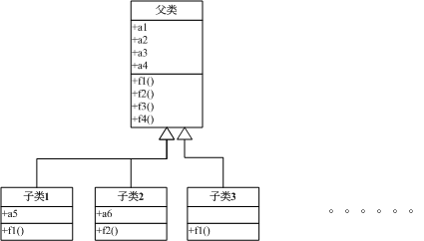
1）父类就是抽象层次上的描述，对相同类型事务特征及操作的封装。
2）子类中实现了具体的功能。
3）如果需要修改父类中某一项功能函数，可以通过增加子类的方式，在子类中重载成员函数。
通过上述方式，可以达到的效果：
1）已经完成的类，在软件维护过程中不需要被修改。--------闭
2）修改功能可以通过增加子类的方式实现。-------开

Slide 21
里氏替换原则
里氏代换原则是由Barbara Liskov在1987年提出的。
如果对于每一个类型为T1的对象o1，都有类型为T2的对象o2，使得以T1定义的所有程序P在所有的对象o1都代换成o2时，程序P的行为没有变化，那么类型T2是类型T1的子类型。
换言之，一个软件实体如果使用的是一个基类的话，那么一定适用于其子类，而且它根本不能察觉出基类对象和子类对象的区别。
反过来代换不成立。

Slide 22
里氏替换原则（续）
例如
有两个类，一个类为BaseClass，另一个是SubClass类，并且SubClass类是BaseClass类的子类，
那么一个方法如果可以接受一个BaseClass类型的基类对象base的话，如：method1(base)，那么它必然可以接受一个BaseClass类型的子类对象sub，method1(sub)能够正常运行。
反过来的代换不成立，如一个方法method2接受BaseClass类型的子类对象sub为参数：method2(sub)，那么一般而言不可以有method2(base)，除非是重载方法。

Slide 23
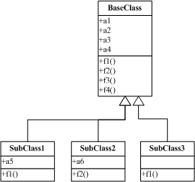
Void method1(BaseClass base)
{
Base.f1();
}
Void main()
{
SubClass1 sub;
Method1(sub);
}

Slide 24
里氏替换原则（续）
里氏代换原则是实现“开闭原则”的重要方式之一，由于使用基类对象的地方都可以使用子类对象，因此：
在程序中尽量使用基类类型来对对象进行定义，而在运行时再确定其子类类型，用子类对象来替换父类对象。

Slide 25
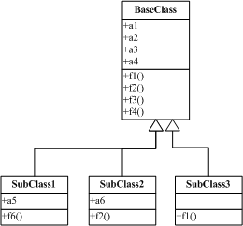
里氏替换原则（续）
在使用里氏代换原则时需要注意如下几个问题：
(1)子类的所有方法必须在父类中声明，或子类必须实现父类中声明的所有方法。
根据里氏代换原则，为了保证系统的扩展性，在程序中通常使用父类来进行定义；
如果一个方法只存在子类中，在父类中不提供相应的声明，则无法在以父类定义的对象中使用该方法。
Void method1(BaseClass base)
{
Base.f1();
}
Void main()
{
BaseClass sub=new SubClass1 ();
Method1(sub);
Sub.f6();--------有问题
}
Void method1(BaseClass base)
{
Base.f6();---------有问题
}
Void main()
{
SubClass1 sub;
Method1(sub);
}

Slide 26
里氏替换原则（续）
在使用里氏代换原则时需要注意如下几个问题：
(2) 在运用里氏代换原则时，尽量把父类设计为抽象类或者接口，让子类继承父类或实现父接口，并实现在父类中声明的方法。
运行时，子类实例替换父类实例，可以很方便地扩展系统的功能，同时无须修改原有子类的代码；
增加新的功能可以通过增加一个新的子类来实现。
里氏代换原则是开闭原则的具体实现手段之一。

Slide 27
依赖倒转原则
开闭原则是目标，而达到这一目标的手段是依赖倒转原则。抽象不应该依赖与细节，细节应当依赖与抽象。
要针对接口编程，而不是针对实现编程。
传递参数，或者在组合聚合关系中，尽量引用层次高的类。

Slide 28
依赖倒转原则（续）
主要是在构造对象时可以动态的创建各种具体对象，当然如果一些具体类比较稳定，就不必在弄一个抽象类做它的父类。
抽象层次包含的是应用系统的商务逻辑和宏观的、对整个系统来说重要的战略性决定，是必然性的体现，那么抽象层次就应当是较为稳定的，应当是复用的重点；也应当是维护的重点；
而具体层次则含有一些次要的与实现有关的算法和逻辑，以及战术性的决定，带有相当大的偶然性选择。具体层次的代码是会经常有变动的，不能避免出现错误。

Slide 29
传递参数
在组合聚合关系中
Void method1(BaseClass base)
{
Base.f1();
}
Void main()
{
SubClass1 sub1;
Method1(sub1);
SubClass2 sub2;
Method1(sub2);
SubClass3 sub3;
Method1(sub3);
}
Void method1(BaseClass base)
{
Base.f1();
}
Void main()
{
BaseClass* sub=new SubClass1 ();
Method1(*sub);
sub=new SubClass2 ();
Method1(*sub);
sub=new SubClass3 ();
Method1(*sub);
sub=new SubClass4 ();
Method1(*sub);
}
尽量引用层次高的类。

Slide 30
接口隔离原则
定制服务的例子，每一个接口应该是一种角色，不多不少，不干不该干的事，该干的事都要干。
使用多个专门的接口比使用单一的总接口要好。
换言之，从一个客户类的角度讲：一个类对另一个类的依赖性应当是建立在最小的接口上的。

Slide 31
接口隔离原则（续）
接口隔离原则与迪米特法则都是对一个软件实体与其他的软件实体的通信限制。
迪米特原则要求尽可能地限制通信的宽度和深度；
接口隔离原则要求通信的宽度尽可能地窄。这样做的结果使一个软件系统在功能扩展过程当中，不会将修改的压力传递到其他对象。
一个接口相当于剧本中的一种角色，而此角色在一个舞台上由哪一个演员来演则相当于接口的实现。因此，一个接口应当简单地代表一个角色，而不是多个角色。如果系统涉及到多个角色的话，那么每一个角色都应当由一个特定的接口代表。

Slide 32
int f(int a,int b,BOOL showflag)
{
Int c;
C=0;
If (b!=0) c=a/b;
Else if (b==0) printf(“分母不能为0”);
If (showflag==TRUE)
{
Printf(“\t\t”);
Printf(“*****”);
Printf(“%d”,c);
Printf(“*****”);
}
Return c;
}
上述代码要实现的功能是什么？接口参数的关联性是否高？

Slide 33
组合/聚合复用原则
组合/聚合原则就是在一个新的对象里面使用一些已有的对象，使之成为新对象的一部分；新的对象通过向这些对象的委派达到得复用已有功能的目的。
要尽量使用组合/聚合，尽量不要使用继承。
Class A
{ int a; void f1();void f2(); }
Class A1:A
{ void f1();}
Class A2:A
{void f1();}
Class B
{
A ba;
Void b1(){ ba.f1();}
Void setba(A ba1){ba=ba1;}
}
Void main()
{
A * ba2=new A1();
B b;
b.setba(*ba2); b.b1();
Delete ba2;Ba2=new A2();
b.setba(*ba2); b.b1();
}

Slide 34
可变性封装的原则
即找到一个系统的可变因素，将之封装起来。换言之，在设计中什么可能会发生变化，应使之成为抽象层而封装，而不是什么会导致设计改变才封装。

Slide 35
可变性封装的原则（续）
“对可变性的封装原则”意味着：
a)一种可变性不应当散落在代码的许多角落，而应当被封装到一个对象里面。
同一可变性的不同表象意味着同一个继承等级结构中的具体子类。
因此，此处可以期待继承关系的出现。继承是封装变化的方法，而不仅仅是从一般的对象生成特殊的对象。

Slide 36
可变性封装的原则（续）
“对可变性的封装原则”意味着：
b)一种可变性不应当与另一种可变性混合在一起。
类图的继承结构如果超过两层，很可能意味着两种不同的可变性混合在了一起。
使用“可变性封装原则”来进行设计可以使系统遵守“开-闭”原则。即使无法百分之百的做到“开-闭”原则，但朝这个方向努力，可以显著改善一个系统的结构。
Class A
{ int a; void f1();void f2(); }
Class A1:A
{ void f1();}
Class A2:A
{void f1();}

Slide 37
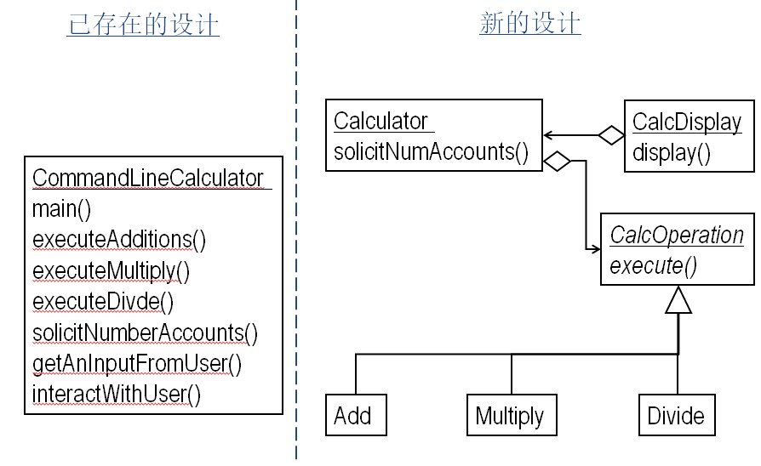
单一职责原则
所谓单一职责原则，就是对一个类而言，应该仅有一个引起它变化的原因。换句话说，一个类的功能要单一，只做与它相关的事情。在类的设计过程中要按职责进行设计，彼此保持正交，互不干涉。

Slide 38
6.3设计模式分类
狭义的设计模式是指GoF（Gang of Four，分别是Erich Gamma、Richard Helm、Ralph Johnson和John Vlissides 4位著名软件工程学者）在《设计模式：可复用面向对象软件的基础》一书中所介绍的23中经典设计模式。不过设计模式并不仅仅只有这23种，随着软件开发技术的发展，越来越多的新模式不断诞生并得以应用。本书将主要围绕GoF 23种模式进行讲解。
常见23种模式概述：

Slide 39
设计模式目录
Abstract Factory（抽象工厂）：提供一个创建一系列相关或相互依赖对象的接口，而无需指定它们具体的类。
Adapter（适配器） ：将一个类的接口转换成客户希望的另外一个接口。Adapter模式使得原本由于接口不兼容而不能一起工作的那些类可以一起工作。

Slide 40
设计模式目录（续）
Bridge（桥）：将抽象部分与它的实现部分分离，使它们都可以独立地变化。
Builder（生成器）：将一个复杂对象的构建与它的表示分离，使得同样的构建过程可以创建不同的表示。
Chain of Responsibility（职责链）：为解除请求的发送者和接收者之间耦合，而使多个对象都有机会处理这个请求。将这些对象连成一条链，并沿着这条链传递该请求，直到有一个对象处理它。

Slide 41
设计模式目录（续）
Command（命令）：将一个请求封装为一个对象，从而使你可用不同的请求对客户进行参数化；对请求排队或记录请求日志，以及支持可取消的操作。
Composite（组合）：将对象组合成树形结构以表示“部分-整体”的层次结构。Composite使得客户对单个对象和复合对象的使用具有一致性。
Decorator（装饰）：动态地给一个对象添加一些额外的职责。就扩展功能而言， Decorator 模式比生成子类方式更为灵活。

Slide 42
设计模式目录（续）
Façade（外观）：为子系统中的一组接口提供一个一致的界面， Façade 模式定义了一个高层接口，这个接口使得这一子系统更加容易使用。
Factory Method（工厂方法）：定义一个用于创建对象的接口，让子类决定将哪一个类实例化。Factory Method使一个类的实例化延迟到其子类。
Flyweight（享元）：运用共享技术有效地支持大量细粒度的对象。
Interpreter（解释器）：给定一个语言, 定义它的文法的一种表示，并定义一个解释器, 该解释器使用该表示来解释语言中的句子。

Slide 43
设计模式目录（续）
Iterator（迭代器）：提供一种方法顺序访问一个聚合对象中各个元素, 而又不需暴露该对象的内部表示。
Mediator（中介者）：用一个中介对象来封装一系列的对象交互。中介者使各对象不需要显式地相互引用，从而使其耦合松散，而且可以独立地改变它们之间的交互。
Memento（备忘录）：在不破坏封装性的前提下，捕获一个对象的内部状态，并在该对象之外保存这个状态。这样以后就可将该对象恢复到保存的状态。

Slide 44
设计模式目录（续）
Observer（观察者）：定义对象间的一种一对多的依赖关系,以便当一个对象的状态发生改变时,所有依赖于它的对象都得到通知并自动刷新。
Prototype（原型）：用原型实例指定创建对象的种类，并且通过拷贝这个原型来创建新的对象。
Proxy（代理）：为其他对象提供一个代理以控制对这个对象的访问。

Slide 45
设计模式目录（续）
Singleton（单件）：保证一个类仅有一个实例，并提供一个访问它的全局访问点。
State（状态）：允许一个对象在其内部状态改变时改变它的行为。对象看起来似乎修改了它所属的类。
Strategy （策略）：定义一系列的算法,把它们一个个封装起来, 并且使它们可相互替换。本模式使得算法的变化可独立于使用它的客户。

Slide 46
设计模式目录（续）
Template Method（模板方法）：定义一个操作中的算法的骨架，而将一些步骤延迟到子类中。Template Method使得子类可以不改变一个算法的结构即可重定义该算法的某些特定步骤。
Visitor（访问者）：表示一个作用于某对象结构中的各元素的操作。它使你可以在不改变各元素的类的前提下定义作用于这些元素的新操作。

Slide 47
设计模式分类
根据两条准则对模式进行分类：
目的，即模式是用来完成什么工作的。
创建型（Creational）：与对象的创建有关，以灵活的方式创建对象的集合；
结构型( Structural )：处理类或对象的组合，代表相关对象的集合；
行为型( Behavioral )：对类或对象怎样交互和怎样分配职责进行描述，在对象集合中捕获行为。
范围，指定模式主要是用于类还是用于对象。
类模式处理类和子类之间的关系，这些关系通过继承建立，是静态的，在编译时刻便确定下来了。
对象模式处理对象间的关系，这些关系在运行时刻是可以变化的，更具动态性。
从某种意义上来说，几乎所有模式都使用继承机制，所以“类模式”只指那些集中于处理类间关系的模式，而大部分模式都属于对象模式的范畴。

Slide 48
设计模式空间
目 的
创建型 结构型 行为型
范围 类 Factory Method Adapter (类) Interpreter
Template Method
对象 Abstract Factory Adapter (对象) Chain of Responsibility Builder Bridge Command
Prototype Composite Iterator
Singleton Decorator Mediator
Facade Memento
Flyweight Observer
Proxy State
Strategy Visitor
Notes:
根据两条准则对模式进行分类。
第一是目的准则，即模式是用来完成什么工
作的。模式依据其目的可分为创建型（ C r e a t i o n a l ）、结构型( S t r u c t u r a l )、或行为型
( B e h a v i o r a l )三种。
创建型模式与对象的创建有关；结构型模式处理类或对象的组合；行为型
模式对类或对象怎样交互和怎样分配职责进行描述。
第二是范围准则，指定模式主要是用于类还是用于对象。类模式处理类和子类之间的关
系，这些关系通过继承建立，是静态的，在编译时刻便确定下来了。对象模式处理对象间的
关系，这些关系在运行时刻是可以变化的，更具动态性。从某种意义上来说，几乎所有模式
都使用继承机制，所以“类模式”只指那些集中于处理类间关系的模式，而大部分模式都属
于对象模式的范畴。
有些模式经常会被绑在一起使用，例如， C o m p o s i t e常和
I t e r a t o r或Vi s i t o r一起使用；有些模式是可替代的，例如， P r o t o t y p e常用来替代A b s t r a c t
F a c t o r y；有些模式尽管使用意图不同，但产生的设计结果是很相似的，例如， C o m p o s i t e和
D e c o r a t o r的结构图是相似的。

Slide 49
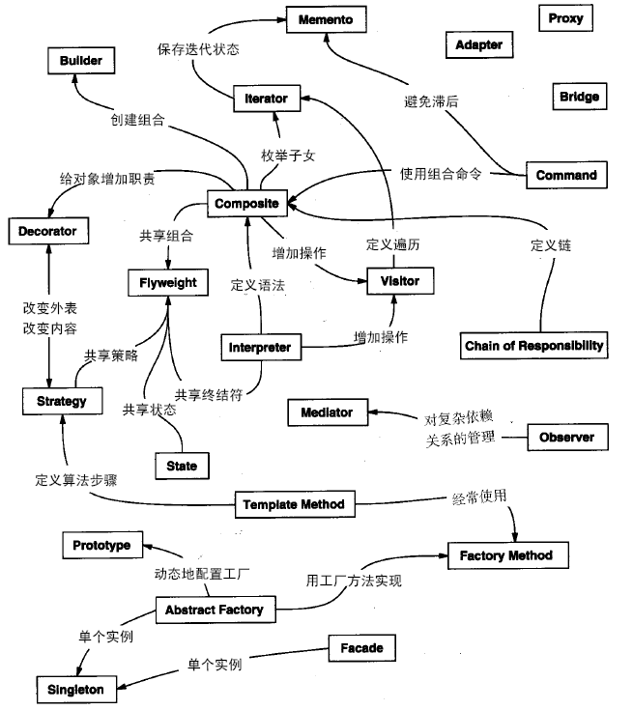
设计模式之间的关系

Slide 50
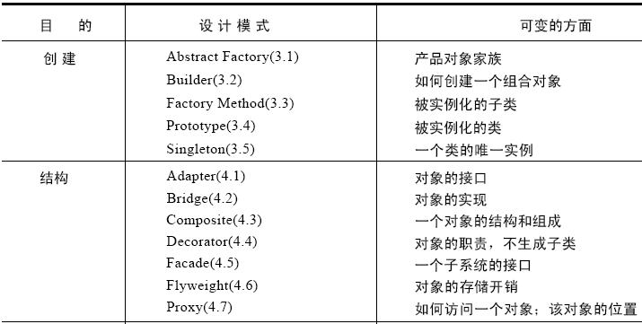
设计模式所支持的设计的可变方面

Slide 51
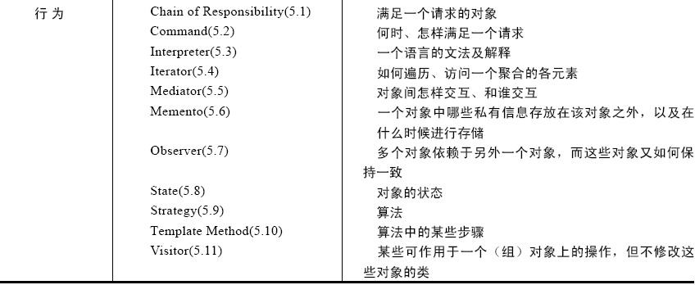
设计模式所支持的设计的可变方面

Slide 52
6.4 怎样使用设计模式
1) 大致浏览一遍模式 特别注意其适用性部分和效果部分，确定它适合你的问题。
2 ) 回头研究结构部分、参与者部分和协作部分 确保你理解这个模式的类和对象以及它们是怎样关联的。
3 ) 看代码示例部分，看看这个模式代码形式的具体例子 研究代码将有助于你实现模式。
4 ) 选择模式参与者的名字，使它们在应用上下文中有意义 设计模式参与者的名字通常过于抽象而不会直接出现在应用中。然而，将参与者的名字和应用中出现的名字合并起来是很有用的。这会帮助你在实现中更显式的体现出模式来。
Notes:
例如，如果你在文本组合算法中使
用了S t r a t e g y模式，那么你可能有名为S i m p l e L a y o u t S t r a t e g y或Te X L a y o u t S t r a t e g y这样的类。

Slide 53
怎样使用设计模式（续）
5) 定义类 声明它们的接口，建立它们的继承关系，定义代表数据和对象引用的实例变量。识别模式会影响到的你的应用中存在的类，做出相应的修改。
6) 定义模式中专用于应用的操作名称 这里再一次体现出，名字一般依赖于应用。使用与每一个操作相关联的责任和协作作为指导。还有，你的名字约定要一致。例如，可以使用“Create-”前缀统一标记Factory方法。
7) 实现执行模式中责任和协作的操作 实现部分提供线索指导你进行实现。代码示例部分的例子也能提供帮助。

Slide 54
6.5 设计模式怎样解决设计问题
设计应支持变化
设计模式可以确保系统能以特定方式变化，从而帮助避免重新设计系统。
每一个设计模式允许系统结构的某个方面的变化独立于其他方面，这样产生的系统对于某一种特殊变化将更健壮。

Slide 55
设计模式怎样解决设计问题（续）
导致重新设计的原因，以及解决问题的设计模式
通过显式地指定一个类来创建对象 在创建对象时指定类名将使你受特定实现的约束而不是特定接口的约束。这会使未来的变化更复杂。要避免这种情况，应该间接地创建对象。
设计模式： Abstract Factory，Factory Method，Prototype。

Slide 56
设计模式怎样解决设计问题（续）
导致重新设计的原因，以及解决问题的设计模式
对特殊操作的依赖 当你为请求指定一个特殊的操作时，完成该请求的方式就固定下来了。为避免把请求代码写死，你将可以在编译时刻或运行时刻很方便地改变响应请求的方法。
设计模式： Chain of Responsibility，Command。

Slide 57
设计模式怎样解决设计问题（续）
导致重新设计的原因，以及解决问题的设计模式
对硬件和软件平台的依赖 外部的操作系统接口和应用编程接口( API )在不同的软硬件平台上是不同的。依赖于特定平台的软件将很难移植到其他平台上，甚至都很难跟上本地平台的更新。所以设计系统时限制其平台相关性就很重要了。
设计模式： Abstract Factory，Bridge。

Slide 58
设计模式怎样解决设计问题（续）
导致重新设计的原因，以及解决问题的设计模式
对对象表示或实现的依赖 知道对象怎样表示、保存、定位或实现的客户在对象发生变化时可能也需要变化。对客户隐藏这些信息能阻止连锁变化。
设计模式： Abstract Factory，Bridge，Memento，Proxy

Slide 59
设计模式怎样解决设计问题（续）
导致重新设计的原因，以及解决问题的设计模式
算法依赖 算法在开发和复用时常常被扩展、优化和替代。依赖于某个特定算法的对象在算法发生变化时不得不变化。因此有可能发生变化的算法应该被孤立起来。
设计模式： Builder，Iterator，Strategy，Template Method，Visitor

Slide 60
设计模式怎样解决设计问题（续）
导致重新设计的原因，以及解决问题的设计模式
紧耦合 紧耦合的类很难独立地被复用，因为它们是互相依赖的。紧耦合产生单块的系统，要改变或删掉一个类，你必须理解和改变其他许多类。这样的系统是一个很难学习、移植和维护的密集体。松散耦合提高了一个类本身被复用的可能性，并且系统更易于学习、移植、修改和扩展。设计模式使用抽象耦合和分层技术来提高系统的松散耦合性。
设计模式： Abstract Factory，Command，Facade，Mediator，Observer ，Chain of Responsibility。

Slide 61
设计模式怎样解决设计问题（续）
导致重新设计的原因，以及解决问题的设计模式
通过生成子类来扩充功能 通常很难通过定义子类来定制对象。每一个新类都有固定的实现开销(初始化、终止处理等)。定义子类还需要对父类有深入的了解。如，重定义一个操作可能需要重定义其他操作。一个被重定义的操作可能需要调用继承下来的操作。并且子类方法会导致类爆炸，因为即使对于一个简单的扩充，你也不得不引入许多新的子类。

Slide 62
设计模式怎样解决设计问题（续）
导致重新设计的原因，以及解决问题的设计模式
一般的对象组合技术和具体的委托技术，是继承之外组合对象行为的另一种灵活方法。新的功能可以通过以新的方式组合已有对象，而不是通过定义已存在类的子类的方式加到应用中去。
另一方面，过多使用对象组合会使设计难于理解。许多设计模式产生的设计中，你可以定义一个子类，且将它的实例和已存在实例进行组合来引入定制的功能。
设计模式：Bridge ，Chain of Responsibility，Composite，Decorator，Observer，Strategy。

Slide 63
设计模式怎样解决设计问题（续）
导致重新设计的原因，以及解决问题的设计模式
不能方便地对类进行修改 有时你不得不改变一个难以修改的类。也许你需要源代码而又没有(对于商业类库就有这种情况)，或者可能对类的任何改变会要求修改许多已存在的其他子类。设计模式提供在这些情况下对类进行修改的方法。
设计模式： Adapter，Decorator，Visitor。

Slide 64
6.6 模式和框架的区别
设计模式比框架更抽象 框架能够用代码表示，而设计模式只有其实例才能表示为代码。框架的威力在于它们能够使用程序设计语言写出来，它们不仅能被学习，也能被直接执行和复用。而设计模式在每一次被复用时，都需要被实现。设计模式还解释了它的意图、权衡和设计效果。

Slide 65
模式和框架的区别（续）
设计模式是比框架更小的体系结构元素 一个典型的框架包括了多个设计模式，而反之决非如此。

Slide 66
模式和框架的区别（续）
框架比设计模式更加特例化 框架总是针对一个特定的应用领域。一个图形编辑器框架可能被用于一个工厂模拟，但它不会被错认为是一个模拟框架。而设计模式几乎能被用于任何应用。当然比我们的模式更特殊的设计模式也是可能的(如，分布式系统和并发程序的设计模式)，尽管这些模式不会像框架那样描述应用的体系结构。

